Slide 1
专题一
液体、气体的性质及其应用
山东科学技术出版社
网址：http://www.lkj.com.cn/

Slide 2
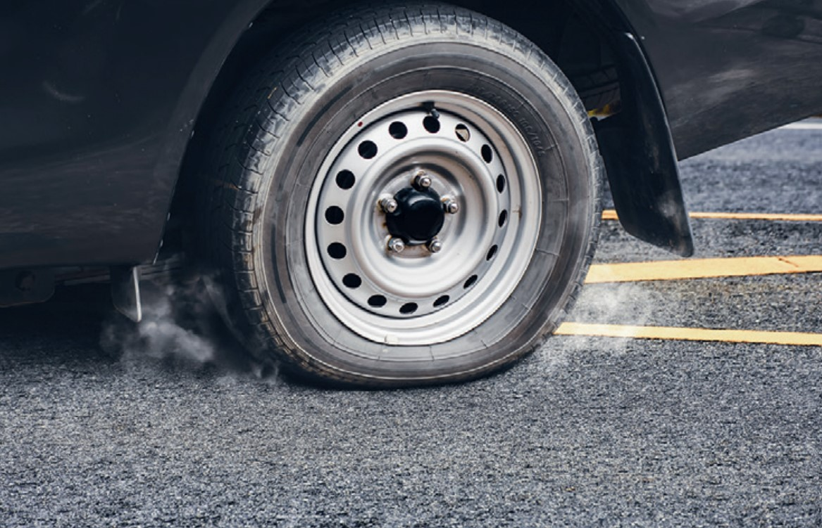
第四节 理想气体状态方程
问题导入
在生产生活中，我们经常会遇到一些有关气体状态及变化的问题。例如，我们用打气筒给自行车胎打气，不一会儿我们就会发现打气筒的管壁温度升高；在非常热的天气里，高速行驶的汽车有时会突然爆胎（图 1-4-1）。
气体的压强、温度、体积这 3 个物理量之间有着怎样的关系？下面我们就来学习这方面的有关内容。
图1-4-1 突然爆裂的车胎
山东科学技术出版社
网址：http://www.lkj.com.cn/

Slide 3
1. 理想气体
理想气体是人们对实际气体简化而建立的一种理想模型。理想气体具有如下特点：分子本身不占有体积；分子间无相互作用力。从理想气体的特点可以看出，真正的理想气体是不存在的，因为分子虽然体积很小，但还是占有体积，分子间作用力是在任意时刻、任意距离情况下都存在的。在实际应用中，我们把温度不太低、压强不太高条件下的气体近似视为理想气体，而且温度越高、压强越低，越接近于理想气体。
山东科学技术出版社
网址：http://www.lkj.com.cn/

Slide 4
2. 气体状态参量
在研究气体性质时，气体的体积 V、温度 T 和压强 p 较易观察和测量，是大量气体分子集体运动的宏观表现，可以用来描述气体的状态。这些描述气体状态的物理量称为系统的状态参量。
（1）气体的体积
气体的体积通常就是气体容器的容积。气体具有流动性，它总能充满整个容器。因此，气体的体积就是指气体分子能够到达的容器空间。
（2）气体的温度
宏观上讲，温度是描述物体冷热程度的物理量；从微观方面看，温度是物体内分子平均动能的标志。气体分子做无规则运动越剧烈，分子平均动能越大，温度也就越高。同理，气体分子做无规则运动越慢，分子平均动能越小，气体温度越低。
山东科学技术出版社
网址：http://www.lkj.com.cn/

Slide 5
2. 气体状态参量
定量表示温度高低的方法，称为温标。人们常采用的温标有摄氏温标、热力学温标、华氏温标等。
用摄氏温标表示的温度称为摄氏温度，用符号 t 表示，单位是摄氏度，符号为℃。热力学温标是这样规定的：把 -273.15℃作为热力学温标的零度，称为绝对零度，它每一度的大小与摄氏温标相同。用这种温标表示的温度，称为热力学温度。符号用 T 表示，单位为开尔文，符号用 K 表示。热力学温度与摄氏温度的关系是
T = t + 273.15 K
（3）气体的压强
气体压强是大量气体分子对容器壁持续、无规则的撞击产生的。单位面积上大量气体分子对容器壁的压力，就是气体压强，简称气压。
压强用 p 表示。在国际单位制中，压强的单位是帕斯卡，简称帕，符号是Pa 。压强的单位还有千帕（kPa）和兆帕（MPa），它们和帕的换算关系分别是
1 kPa = 10³ Pa 1 MPa = 10⁶ Pa
山东科学技术出版社
网址：http://www.lkj.com.cn/

Slide 6
3. 理想气体状态方程
气体的状态发生变化，通常是压强、温度和体积这 3 个物理量发生变化。对于一定质量的气体，这 3 个物理量有什么关系呢？下面我们通过实验来进行探究。
实验探究——探究一定质量的气体压强、温度和体积的关系
实验设备
气压计、温度计、活塞、玻璃管、水槽、热水、凉水、铁架台等。
实验原理
以封闭在玻璃管内的气体为研究对象，分别控制气体的温度、体积、压强不变，测出另外两个量的数值。通过分析，得出一定质量的气体压强、体积和温度之间的关系。
山东科学技术出版社
网址：http://www.lkj.com.cn/

Slide 7
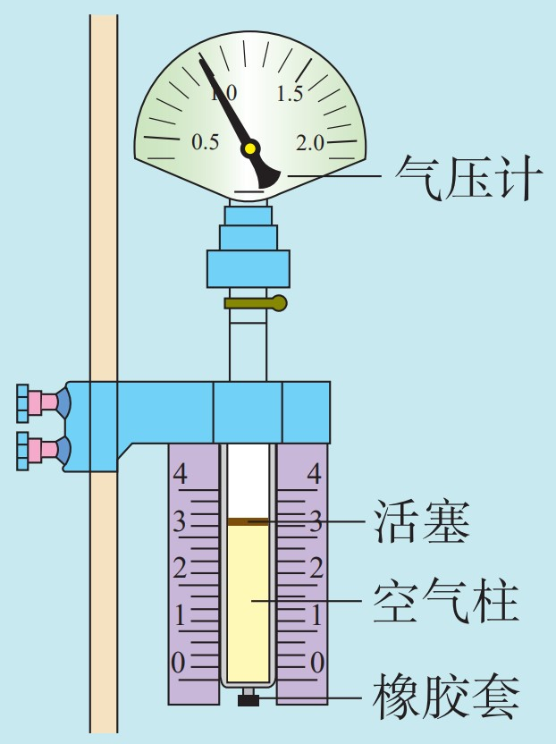
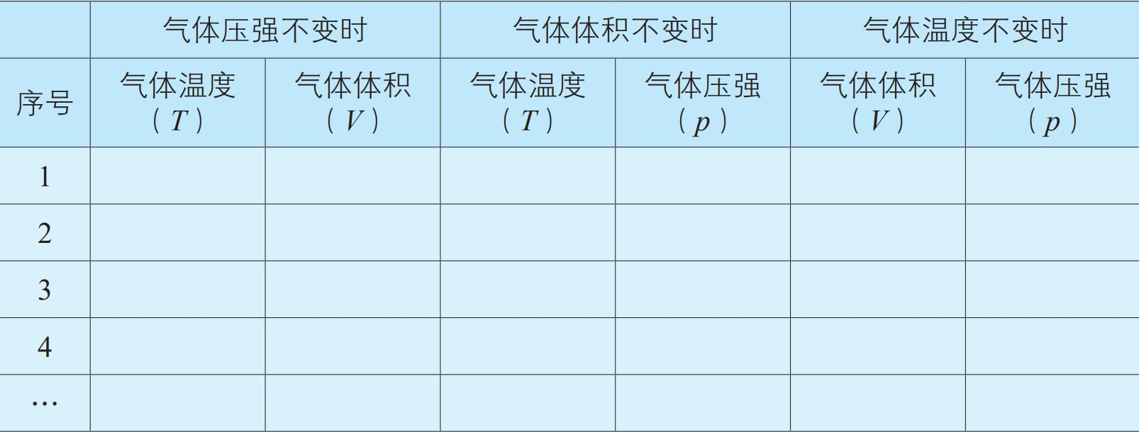
3. 理想气体状态方程
实验步骤
（1）根据图 1-4-2 安装实验器材；
（2）在保持气体压强不变的情况下，把玻璃管分别放入温度不同的水槽中。放置一会儿，等玻璃管内的气体与水的温度平衡后，测量水的温度，即为玻璃管内气体的温度。改变水的温度，即改变气体的温度。测量多组数据，将其换算成 SI 单位（或统一单位）后填入表 1-4-1 中，分析气体体积与温度之间的关系。
图1-4-2 实验装置
表1-4-1 实验数据记录表（SI单位）
山东科学技术出版社
网址：http://www.lkj.com.cn/

Slide 8
3. 理想气体状态方程
（3）在保持气体体积不变的情况下，把玻璃管分别放入温度不同的水槽中，改变水的温度，即改变气体的温度。测量多组数据，将其换算成SI单位（或统一单位）后填入表1-4-1中，分析气体压强与温度之间的关系。
（4）在保持气体温度不变的情况下，改变气体的体积，测量多组数据，将其换算成 SI 单位（或统一单位）后填入表 1-4-1 中，分析气体压强与体积之间的关系。
（5）用作图法，分析得出一定质量的气体压强、体积和温度之间的关系。
山东科学技术出版社
网址：http://www.lkj.com.cn/

Slide 9
3. 理想气体状态方程
通过实验，我们可以得出以下结论：
在密闭容器中的定量气体，在温度保持不变的条件下，压强与体积成反比；在体积保持不变的条件下，压强与热力学温度成正比；在压强保持不变的条件下，体积与热力学温度成正比。
综合以上结论可得
式中，p 为压强（Pa），V 为气体体积（m³），T 为温度（K），C 是与气体种类和质量有关的常量。
科学方法——控制变量法
控制变量法就是在有多个因素（变量）同时作用的过程中，通过控制实验条件（控制其他因素不变），逐个研究某一因素对结果的影响，然后加以综合的研究方法。
山东科学技术出版社
网址：http://www.lkj.com.cn/

Slide 10
3. 理想气体状态方程
上式反映了一定质量的理想气体状态发生变化时压强、体积和温度所遵循的规律，称为理想气体状态方程，又称作理想气体定律、普适气体定律。它是描述理想气体在处于平衡态时压强、体积、温度间关系的状态方程。
理想气体状态方程的应用有很多。例如，我们可用它精确地测量某个异型容器的容积。先在一个标准容器内注入一定量经过过滤的压缩空气，测得一个压强值，再将其与被测容器连通起来，测得连通后的压强值，根据理想气体状态方程推导出来的结论，就可以轻而易举地计算出被测容器的容积。另外，理想气体状态方程还可用于检测容器类产品的密封性等。
山东科学技术出版社
网址：http://www.lkj.com.cn/

Slide 11
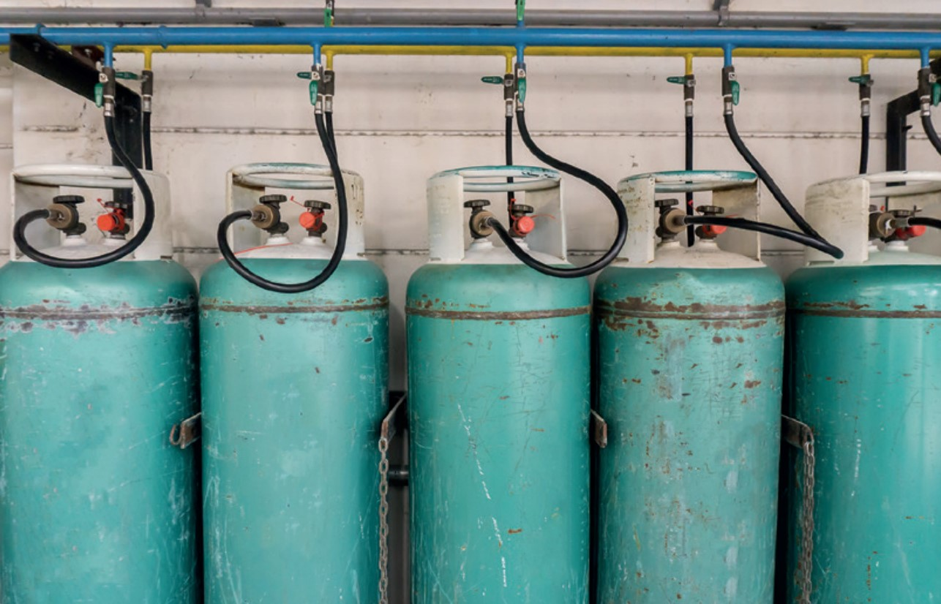
物理与社会
工业气体
气体种类繁多，在工农业生产中有着广泛的应用。我们常见的液化石油气（图 1-4-3）在常温常压下呈气态，就是一种典型的工业气体，主要用于工业制造方面。工业气体是整个工业的基础性资源，在国民经济当中有着重要的地位和作用，广泛应用于冶金、石油、化工、机械、电子、航空航天等诸多领域，在国防建设和医疗卫生领域也发挥着重要作用。如同水和电一样，有人形象地把工业气体比喻为工业的“血液”。进入新时代，我国
的气体工业进入突飞猛进的发展期，取得了世界瞩目的成就。
2019 年，我国工业气体市场规模达到 1477 亿元，在全球市
场的占比提高到 17% 左右；2022 年，我国工业气体市场规
模达到 1928 亿元，在全球市场的占比提高到 19%。我国的
工业气体以超乎寻常的速度飞速发展，一定程度上反映了我
国经济的高速发展。
图1-4-3 常见的液化石油气
山东科学技术出版社
网址：http://www.lkj.com.cn/

Slide 12
巩固提升
1. 冬季，将装有半瓶热水的暖水瓶放置一个夜晚，次日一早拔瓶口的软木塞时会觉得很紧，不易拔出。这是为什么？
2. 炎热的夏天，给汽车轮胎充气时，一般都不能充得太足；给自行车轮胎充气时，也不能充得太足。这是为什么呢？
3. 通过参观，了解化工生产和制药过程中常见气压计的工作原理，撰写小调查报告，并在课堂上交流。进一步发展实验观察、技术运用等物理学科核心素养。
山东科学技术出版社
网址：http://www.lkj.com.cn/

